Slide 1


PAST PROGRESSIVE
TEACHER:
Cristiane de Brito Cruz

Slide 2
PAST CONTINUOUS
QUANDO
USAR?
Usamos o Past continuous para expressar uma ação incompleta no passado ou para mostrar ações que estavam acontecendo simultâneas (ao mesmo tempo).
Ex.:
When I arrived at her house, she was cooking dinner.
(Quando eu cheguei na casa dela, ela estava fazendo o jantar.)
Obs: Ela não terminou e continuou fazendo.
Jorge was cleaning the living room while I was making breakfast.
(Jorge estava limpando a sala enquanto eu estava fazendo café da manhã.)
Obs: Nas ações simultâneas se usa sempre “while”
As formas negativas e interrogativas seguem as mesmas regras do passado de to be.

Slide 3


TO BE PAST:
I, he, she, it = WAS
we, you, they = WERE
I was invited for his birthday party, but I couldn’t come.
AFFIRMATIVE
They were very afraid of what happened.
She wasn’t sure about what he said.
NEGATIVE
We were not at the hospital that day.
Were you at school When I called you?
Where was the meeting?
INTERROGATIVE
Why were all those people in my house?
Interrogative Pronouns sempre viram antes dos verbos auxiliares

Slide 4
PAST TENSE CONTINUOUS
E SUAS FORMAS
FORMA AFIRMATIVA: Sujeito + was/were +verbo principal com -ing
I was working in my house when they called me.
FORMA NEGATIVA: Sujeito + was/were + not + verbo principal com -ing
They were not interrogating the suspect, they were writing a report.
FORMA INTERROGATIVA: Was/Were + Sujeito + verbo principal com -ing
Were you telling the Police she was here?
Interrogative Pronoun + was/were + sujeito + verbo+ing
What was she thinking? They could have figured out our plans!

Slide 5
Regras ortográficas -ing
TEACHER:
Cristiane de Brito Cruz

Slide 6
RULES
REGRA 1:
Os verbos que terminam em Y não alteram nada ao acrescentar –ing:
play – playing; study – studying; say - saying; cry – crying; try – trying.
REGRA 2:
Os verbos do tipo CVC tem acréscimo de consoantes (monossilábicos e com a última sílaba tônica):
stop – stopping; swim – swimming; regret – regretting; etc.
Exceto: visit – visiting, happen – happening, etc.
Atenção: o inglês britânico dobra qualquer verbo de final CVC que termine em L mesmo se a última sílaba não for a mais forte:
travel – travelling; cancel – cancelling (nestes dois casos a silaba mais forte não é a última. No inglês americano é traveling e canceling

Slide 7
RULES
REGRA 4:
Os verbos que terminam em E perdem-no ao acrescentar –ing:
compete – competing organize - organizing
delete – deletinging write - writing
Atenção:
Existem dois verbos que tem alterações diferentes com o acréscimo de –ing. É o caso dos verbos mentir e morrer:
lie (mentir) – lying
die (morrer) – dying
Obs: Não confundir com o verbo deitar que é to lay – laying

Slide 8
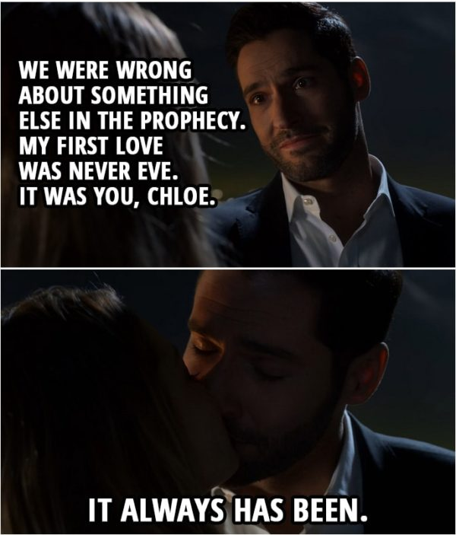
Lucifer:
Nós estávamos errados sobre mais uma coisa sobre a profecia. Meu primeiro amor nunca foi Eva. Era você, Chloe.
Sempre foi você.
Were
Was
Has been*

Slide 9
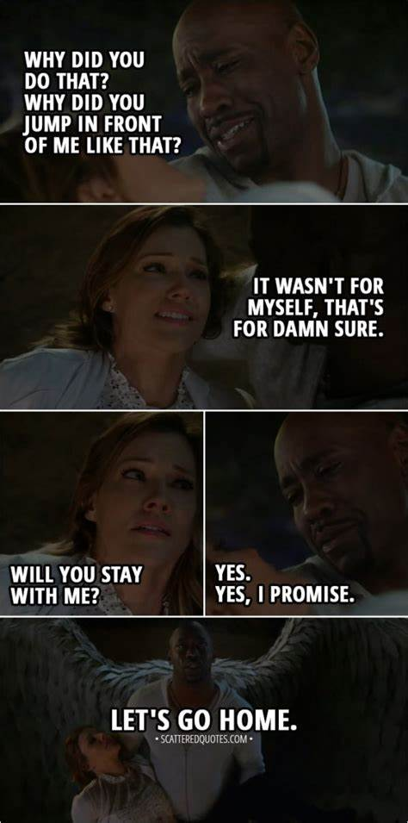
Amenadiel:
Por que você fez isso?
Por que você pulou na minha frente desse jeito?
Charlotte:
Não foi por mim mesma, isto sei com absoluta certeza.
Did/do
Did/Jump
Wasn’t

Slide 10
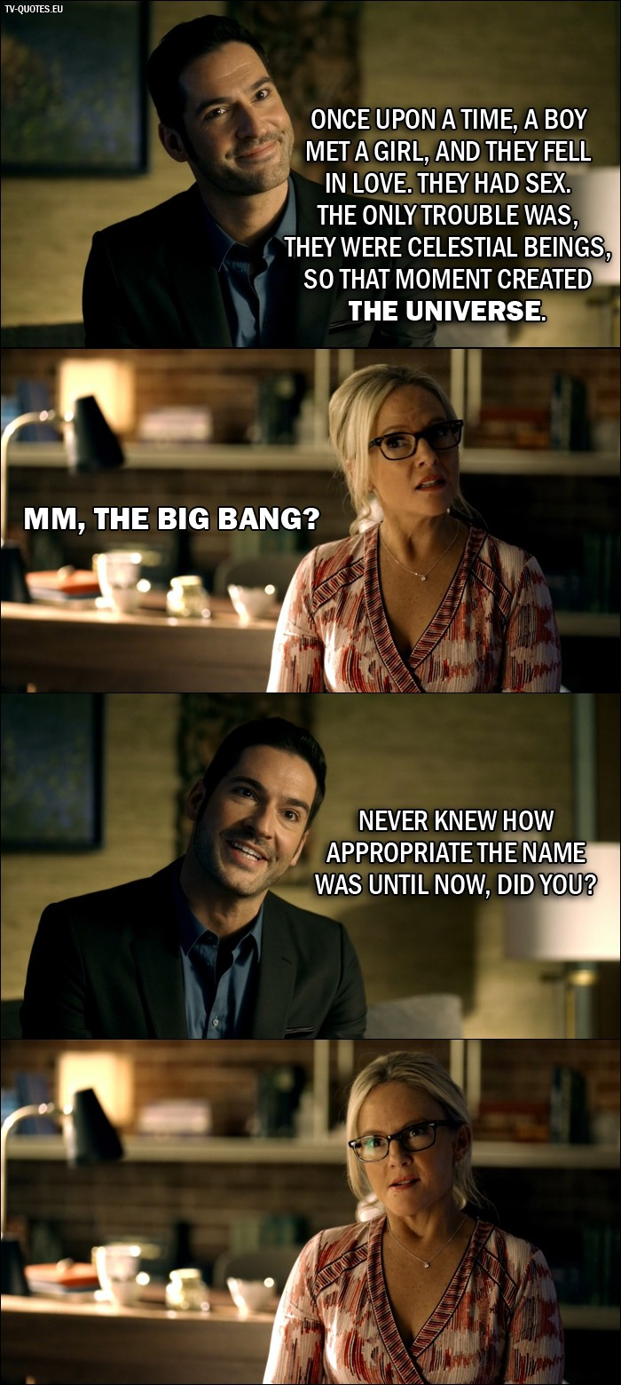
Lucifer:
Era um vez um rapaz conheceu uma garota, e eles se apaixonaram. Eles fizeram sexo. O único problema era que eles eram seres celestiais, então aquele momento criou o universo.
Linda:
Hum, o Big Bang?
Met
Fell
Had
Was
Were
Created

Slide 11
Lucifer:
Nunca soube o quão apropriado o nome foi até agora, não é?
Knew
Was
Did

Slide 12
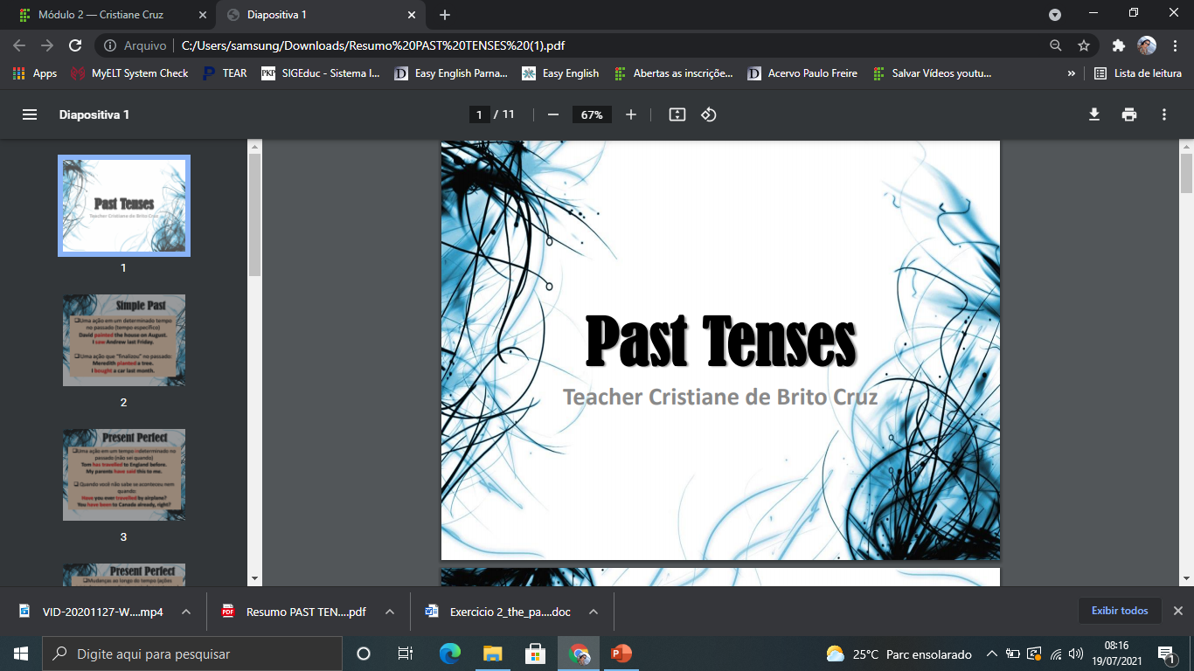
Simple Past:
Ações em um passado específico (sei quando aconteceu);
Ações completas no passado.
Verbos regulares –ed;
Verbos irregulares (estudar);
Interrogativa e negativa – uso do auxiliar DID e o verbo volta a sua forma do infinitivo;
Past continuous:
Ações em um passado (específico ou não);
Ações incompletas no passado;
Duas ou mais ações ocorrendo ao mesmo tempo (uso de while);
Forma: (was, were) + verbo principal seguido de –ing;
Interrogativa e negativa com auxiliares was/were.

Slide 13
REVIEW
 | SIMPLE PAST | PAST CONTINUOUS
 | Acréscimo de -ed (apenas para verbos regulares) | Acréscimo de -ing
CVC (sanduiche de vogal): | --- | ---
Verbos monossilábicos (1 sílaba, os verbos pequenos) | Dobram a consoante final Stop - stopped | Dobram a consoante final Stop - stopping
Verbos de + de 1 sílaba: se a última for tônica | Dobram a consoante final Regret - regretted | Dobram a consoante final Regret - regretting
Verbos terminados em L | Acréscimo de l (British) Travel – travelled | Acréscimo de l (British) Label – labelling
Verbos de final -E | Acréscimo de d Sue – sued | Retira-se o e Compete - competing
Verbos de final consoante + Y | Trocam Y por i Study – studied | Apenas acrescentam –ing Cry – crying
Verbos lie e die | Apenas acrescentam d Lie - Lied – die - died | Trocam o –ie por y Lie – lying – die – dying

Slide 14
ACTIVITY
Cada grupo das apresentações da série irá escolher outro grupo e solicitar o texto, as cenas, os slides para realizar esta atividade.
Assista os vídeos sobre o past tense e past continuous colocados lá no classroom. Faça uma tabela resumindo o que cada vídeo trouxe sobre o conteúdo e em vez de dar exemplos do vídeo traga exemplos da série (tanto usando o simple past quanto com o past continuous você pode também elaborar frases a partir das cenas).
Separe numa tabela as formas de passado encontradas (simple past, past of to be, past continuous) etc. e faça as forma que faltam (afirmativa, negativa e interrogativa).
Separe apenas os exemplos que contém verbos regulares e veja se tem algum que altera a escrita ao acrescentar –ed ou –ing , explique por que alterou segundo as regras que estudamos.
Para cada verbo da questão acima coloque na tabela de pronúncia indicando se a pronúncia do –ed é /t/, /d/ ou /id/.
Traduza o material para português.
Obs: Caso não tenha exemplos suficientes (do que os grupos trabalharam) elabore a partir das cenas ou do conteúdo da série.

